Slide 1
温故知新
1.脂质的组成元素，氧化分解同等质量的脂肪和糖类释放的能量哪个比较多？为什么？
2、脂质包括哪几类？各有什么作用？
3、举例说明什么是生物大分子？
4.细胞中水的存在形式及功能
5.自由水和结合水的相对含量对细胞代谢及抗性
的影响
6.细胞中无机盐的存在形式及生理功能

Slide 2
第三章 细胞的基本结构
第一节 细胞膜 系统的边界

Slide 3
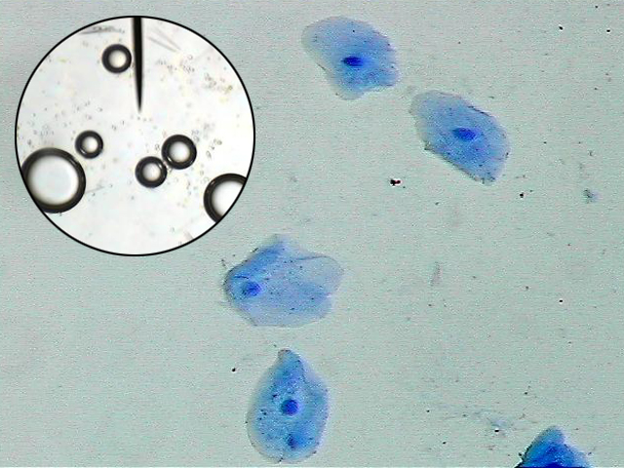
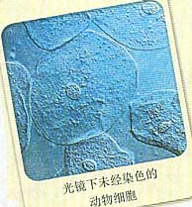
气泡
细胞
气泡是光亮的，里面只有空气
细胞是一个具有细胞膜、细胞核和细胞质的复杂结构，而且是一个立体的结构，在显微镜下，通过调节焦距可以观察到细胞的不同层面。
光学显微镜下不能看见细胞膜，但是能够观察到细胞与外界环境之间是有界限的。

Slide 4
材料1
科学家用显微注射器将一种叫做伊红的物质注入变形虫体内,伊红很快扩散到整个细胞,却不能逸出细胞。
动动脑筋
伊红为什么不会逸出细胞？
此实验说明了什么？
细胞作为一个完整的系统，它有边界
细胞膜——系统的边界

Slide 5

一、实验：体验制备细胞膜的方法
怎样得到细胞膜？
材料选择？
方法选择？

Slide 6
1、选材—哺乳动物成熟的红细胞
（1）哺乳动物成熟的红细胞无细胞核和众多具膜结构的细胞器，易得到较纯净的细胞膜。
（2）动物细胞无细胞壁

Slide 7
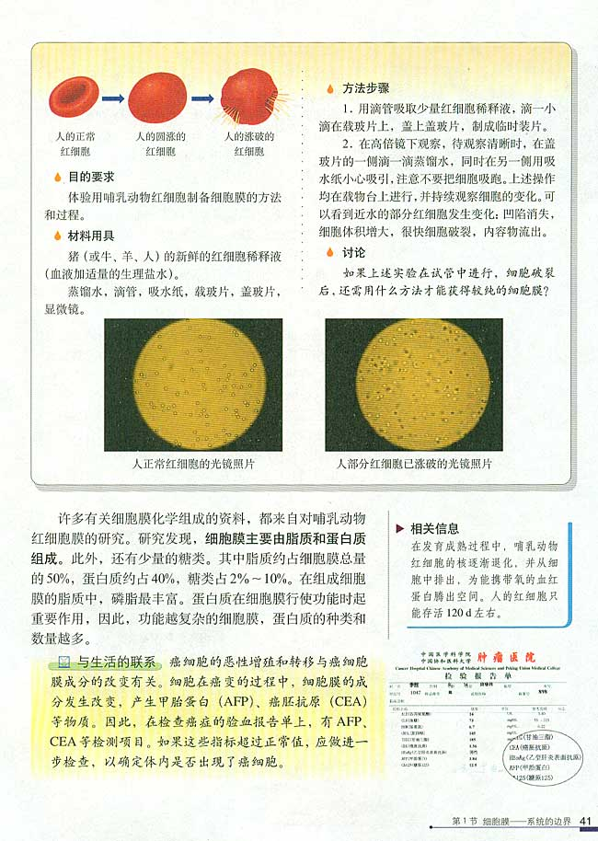
2、方法：红细胞吸水涨破
获取细胞膜原理：渗透作用
人的正常红细胞
人的圆涨的红细胞
人的涨破的红细胞

Slide 8
3、试验流程
制片
载玻片
红细胞稀释液
观察
盖玻片
低倍镜下找到红细胞
滴蒸馏水，引流
换成高倍镜
吸水纸小心吸引
观察
显微镜下持续观察细胞变化
清水

Slide 9
4、实验结果
人的正常红细胞
人的圆涨的红细胞
人的涨破的红细胞
凹陷消失，细胞体积增大，
细胞破裂，内容物流出

Slide 10
问题探讨
如果上述实验在试管中进行，细胞破裂后，还需用什么方法或得较纯的细胞膜？
离心法
典例分析 例1

Slide 11
一、实验：体验制备细胞膜的方法
1、原理：
2、材料：
3、实验流程：
4、实验结果：
5、获取纯净细胞膜方法:
渗透作用
哺乳动物成熟的红细胞
制片
观察
滴蒸馏水
观察
凹陷消失，细胞体积增大，
细胞破裂，内容物流出
红细胞吸水涨破，离心法

Slide 12
二、细胞膜的成分
脂质：大约占50%
（磷脂最丰富）
细胞膜的成分
蛋白质：大约占40%
糖类 ：大约占2%—10%
功能越复杂的细胞膜，蛋白质的种类和数量越多。
典例分析 例2 变式 1

Slide 13
三、细胞膜的功能
1、将细胞与外界环境分隔开
聚集
发生作用
聚集
发生作用
有机小分子
原始生命

Slide 14
2、控制物质进出细胞
营养物质
分泌物
（抗体、激素）
代谢废物
DNA等
病菌、病毒
（控制具有相对性）
（不容易）

Slide 15
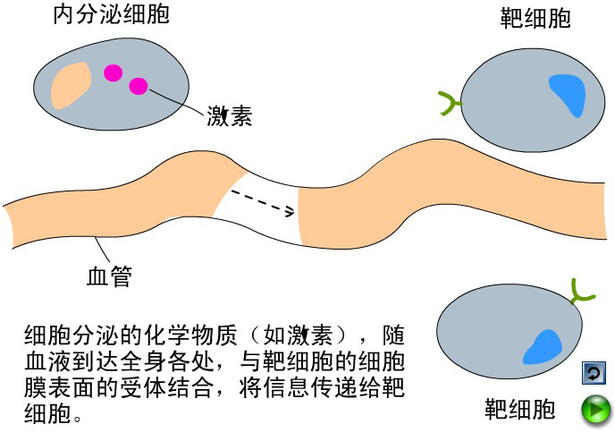
3.进行细胞间的信息交流
（1）通过细胞分泌的化学物质(如激素) 间接交流

Slide 16
3、细胞间的信息交流
发出信号的细胞
靶细胞
信号分子
受体
相邻细胞的细胞膜接触，信息从一个细胞传递给另一个细胞

Slide 17
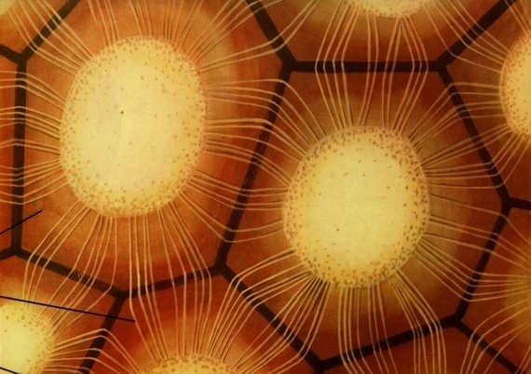
3、细胞间的信息交流
相邻两个细胞之间形成通道，携带信息的物质通过通道进入另一个细胞（胞间连丝）

Slide 18
将细胞与外界环境分隔开
控制物质的出入
细胞膜的功能
通过细胞分泌的化学物质间接传递信息
通过相邻细胞的细胞膜直接接触传递信息
进行细胞的信息交流
通过相邻两细胞形成通道进行信息交流
例3 变式

Slide 19
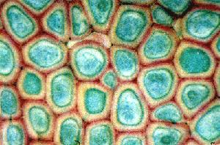
四、植物细胞细胞壁
化学成分：纤维素和果胶
功能：支持和保护
细胞壁具有全透性

Slide 20
小结
实验：制备细胞膜
脂质（50%）
成分
蛋白质（40%）
细胞膜
糖类（2%--10%）
将细胞与外界环境分隔开
功能
控制物质的出入
进行细胞间的信息传递
染色排除法

